Slide 1


Slide 2
DIA 2

Slide 3
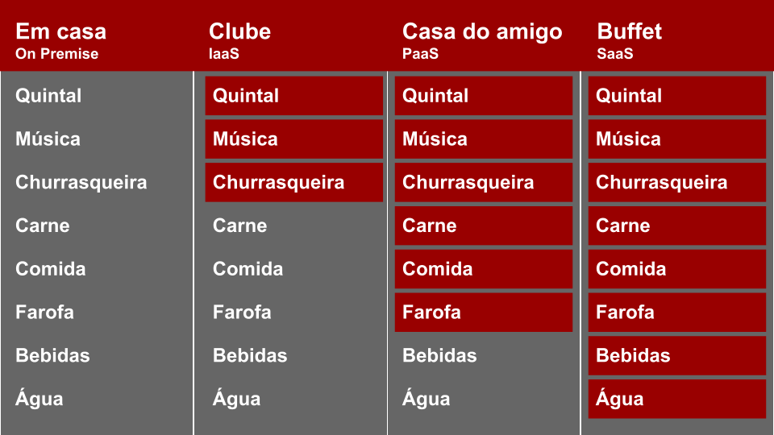
Azure – Modelos de Serviço
‘
Notes:
Azure é uma plataforma de computação em nuvem fornecida pela Microsoft, que oferece uma variedade de serviços e soluções para desenvolver, implantar e gerenciar aplicativos e serviços através da internet.

Slide 4
Azure Database – IAAS x PAAS
‘
IAAS
PAAS
Possibilidade de todos os databases;
Infraestrutura personalizada (controle de CPU, Memória, IOPs, Disco)
Escalabilidade limitada por conta da infraestrutura
Manutenção por conta do usuário
Tipos de databases limitados
Infraestrutura é abstraída
Prevê possibilidade de escalabilidade
Manutenção e backup limitado

Slide 5
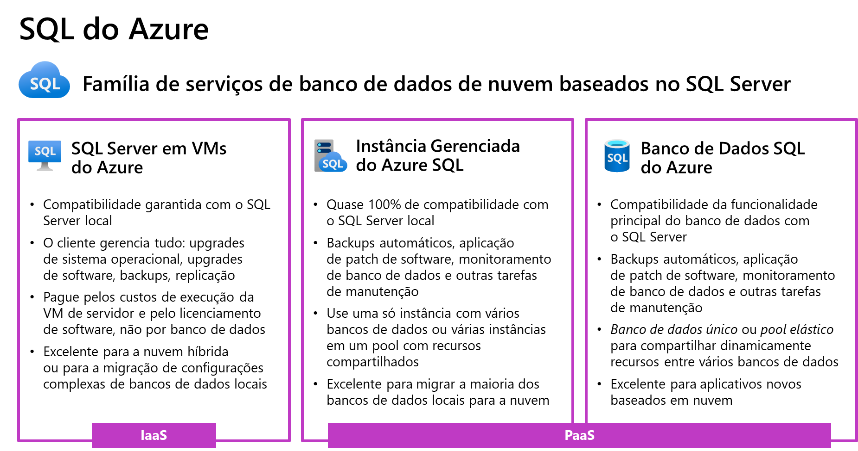

Slide 6
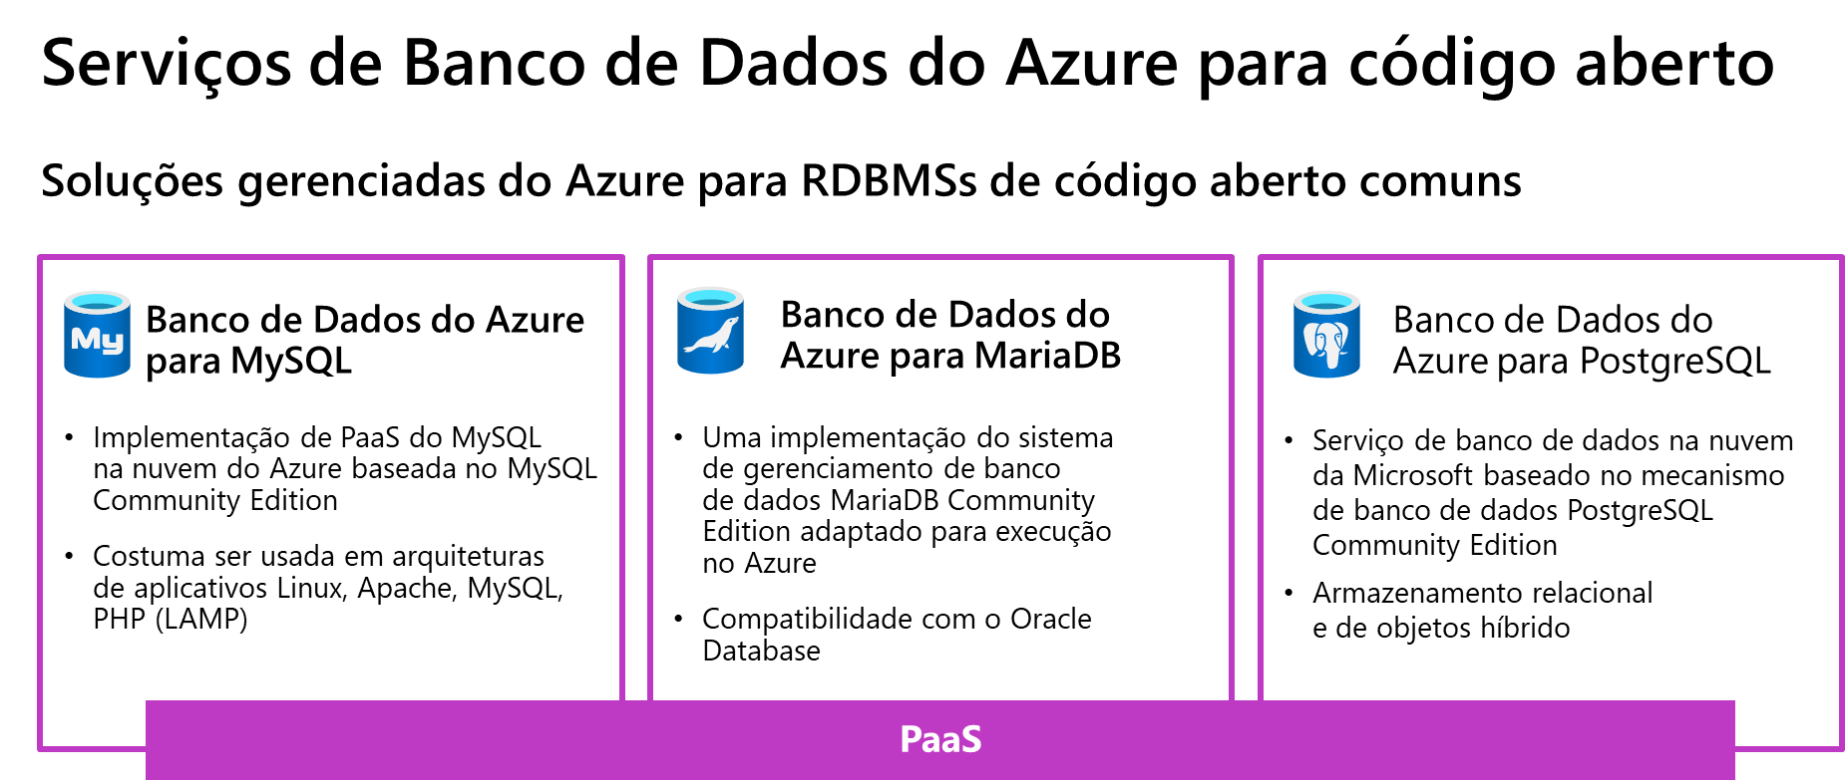

Slide 7

E os outros Databases??
‘

Slide 8
Azure SQL Database
‘
Banco de Dados SQL do Azure
Compatibilidade da funcionalidade principal do banco de dados com o SQL Server
Backups automáticos, aplicação de patch de software, monitoramento de banco de dados e outras tarefas de manutenção
Banco de dados único ou pool elástico para compartilhar dinamicamente recursos entre vários bancos de dados
Excelente para aplicativos novos baseados em nuvem

Slide 9

Momento Mão na Massa!
‘
ETL:
Transforma os dados antes do carregamento.
Requer maior definição no início.
Ideal para carregar bancos de dados legados no data warehouse.
ELT:
Carrega os dados primeiro e transforma-os posteriormente.
Mais flexível e escalável.
Tornou-se a norma atualmente, especialmente com o uso de data warehouses na nuvem.

Slide 10
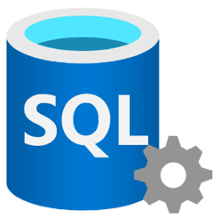
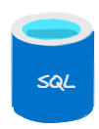
Azure SQL Database
‘
Elastic Pool
1
4
8
12
16
22

Slide 11
Azure SQL Database
‘
DTU
VCORE

Slide 12
Azure SQL Database
‘
Modelo de Banco de Dados Baseado em DTU
Basic
Standard
Premium
Combinação de memória, disco e CPU, ou seja, quanto maior o número de DTU, mais rápido será o DB;
É dinâmico, pode mudar a hora que quiser (UP/Down);
A cobrança é feita por minutos de uso;
Pode ser alterada a configuração conforme necessidade do negócio e essa mudança pode ser manual ou automatizada usando powershell;

Slide 13
Azure SQL Database
‘
Modelo de Banco de Dados Baseado em Vcore
General Purpose – Voltado para ambientes mais leves que não possuem alta demanda;
Computer tier – Previsioned e Serveless
Provisioned – budget pré-alocado, cobrança por hora sobre a quantidade de VCores usados, valor fixo por mês (podendo mudar)
Serveless – define a quantidade mínima e a máxima de VCores, cobrança realizada por segundos de uso
Permite auto escalabilidade (autogestão);
Controle de Custo:
Auto pause;
Ficando apenas a cobrança pelo storage;
Quando for solicitado o recurso ele volta a ficar disponível;
Ajuda na redução de custos;
Indicado para: Ambientes que podem ficar indisponíveis.

Slide 14
Azure SQL Database
‘
Modelo de Banco de Dados Baseado em Vcore
Hyerscale
Ambientes grandes e escaláveis que necessitam de baixa latência;
Armazenamento de até 100 TB;
Recomendado para ambientes que demandam muito armazenamento;
Possui a opção save Money, permite a reutilização de uma licença existente, podendo reduzir assim os custos em até 55%.
Business Critical
Latência mais baixa;
Recomendado para ambientes que não possam parar e que a lentidão não é aceita, possuí um alto número de IOPs;
Armazenamento máximo de 4 TBs;
Ambientes robustos que exigem baixa latência.

Slide 15
Azure SQL Database
‘
Backups
Gerados de forma AUTOMÁTICA;
Manage backups – local onde conseguimos configurar a política de retenção de backups;
É possível retornar um backup em um período do tempo (Poit in Time Recovery (PITR) - Default 7 dias);
Opção Configure Retention (Point in Time Restore Configuration) – Define quantos dias o Azure irá guardar os backups (full, diferencia e log).
Default - 7 dias
Mínimo - 1 dia
Máximo – 35 dias
Caso exista a necessidade de reter por um tempo maior, deve-se ativar o Long-Term Retention Configuration, que é a configuração de retenção de backups à longo prazo;
Os backups podem ser do tipo Weekly, Monthly e yearly;
Você sempre define como que será e por quanto tempo será retido.
Como funciona o backup
Full – semanal
Diferencial – 12/24 horas
Log – 5 a 10 minutos
Redundância por geo-redundância (RA-GRS) – Os backups são armazenados em Blob Storage, local que já replicado dentro do Azure;
Backup automático é gerenciado, com retenção, restore simples, ou seja, mais simples do que ocorre no OnPremise.

Slide 16
Azure SQL Database
‘
Configuração do Firewall
Não é possível acessar um ASQL de forma externa sem a liberação do firewall.
Existem dois níveis de acesso:
DATABASE-LEVEL-FIREWALL RULES – Primeiro nível de validação do acesso
SERVER-LEVEL-FIREWALL RULES – Segundo nível de validação do acesso
Os SERVER-LEVEL-FIREWALL RULES são configurados para permitir que os usuários se conectem ao banco de dados master e a todos os bancos de dados na instância.
Os DATABASE-LEVEL-FIREWALL RULES são usados ​​para conceder ou bloquear endereços IP específicos de acessar bancos de dados específicos.
As regras de SERVER-LEVEL-FIREWALL RULES podem ser configuradas usando o portal do Azure ou usando o procedimento armazenado sp_set_database_firewall_rule de dentro do banco de dados mestre.
As regras de DATABASE-LEVEL-FIREWALL RULES são configuradas por meio de T-SQL somente usando a procedure sp_set_database_firewall_rule de dentro do banco de dados do usuário.

Slide 17
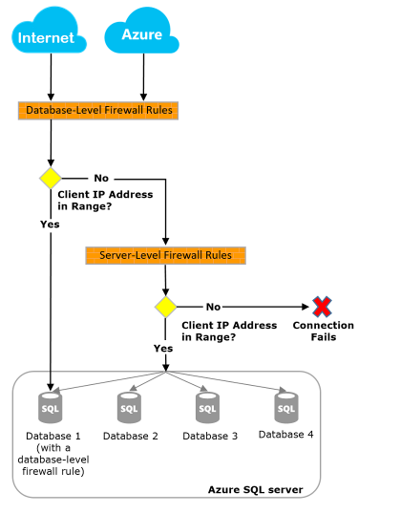
Azure SQL Database
‘
Quando um computador tenta se conectar ao seu servidor a partir da Internet, o firewall primeiro verifica o endereço IP de origem da solicitação em relação às regras de firewall de IP no nível do banco de dados para o banco de dados que a conexão solicita.
Se o endereço estiver dentro de um intervalo especificado nas regras de firewall de IP no nível do banco de dados, a conexão será concedida ao banco de dados que contém a regra.
Se o endereço não estiver dentro de um intervalo nas regras de firewall de IP em nível de banco de dados, o firewall verificará as regras de firewall de IP em nível de servidor. Se o endereço estiver dentro de um intervalo que está nas regras de firewall de IP no nível do servidor, a conexão será concedida. As regras de firewall IP no nível do servidor se aplicam a todos os bancos de dados gerenciados pelo servidor.
Se o endereço não estiver dentro de um intervalo que esteja em qualquer uma das regras de firewall IP no nível do banco de dados ou no nível do servidor, a solicitação de conexão falhará.

Slide 18
Azure SQL Database
‘
Azure SQL Database - Limitações do Azure SQL Database
Não tem:
- Suporte a cross database queries (acessar dosi bancos na mesma query)
Para realizar o cross, existe a possibilidade de fazer usando External Tables
- Não suport jobs. Não é possível agendar uma atividade no SQL Server Agent.
Esse recurso está disponível apenas no Azure SQL Managed Instance e no Azure SQL VM.
Obs: Para contornar podemos usar elastic Jobs.
- Por não ter um servidor disponível (ASQL é um PAAS), não existe autenticação via Windows authentication. A forma de login disponível é via user sql ou Azure AD.
- Não tem acesso a geração de diagramas (validar esses pontos);
- Não suport CLR, function, procedures, trigger (validar esses pontos)
- Não possuí database mail;
- Service Brocker, linked server, SSRS, SSAS e SSIS
- Não possui também openquery, opendatabase, openrowset, bulk insert;
- Não possui SQL Profile. Deve ser usado extend event;
- Não possui trace flags;
- Não possui trigger de login, existe apenas trigger a nível de tabelas;
- Não existe trigger a nível de servidor;
- Comando USE DATABASE para mudar de banco não funciona. Precisa selecionar na combo e em alguns casos, conectar e desconectar para atualizar a lista de databases.

